Slide 1
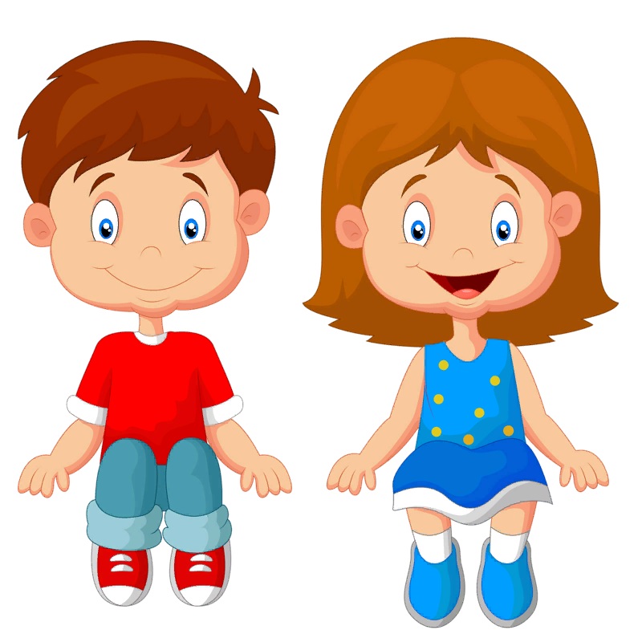
Муниципальное бюджетное дошкольное
образовательное учреждение
«Детский сад комбинированного вида № 26 «Кристаллик»
«Такие разные
мальчики и девочки»
Консультация для педагогов
Сивина Н.В., педагог-психолог

Slide 2
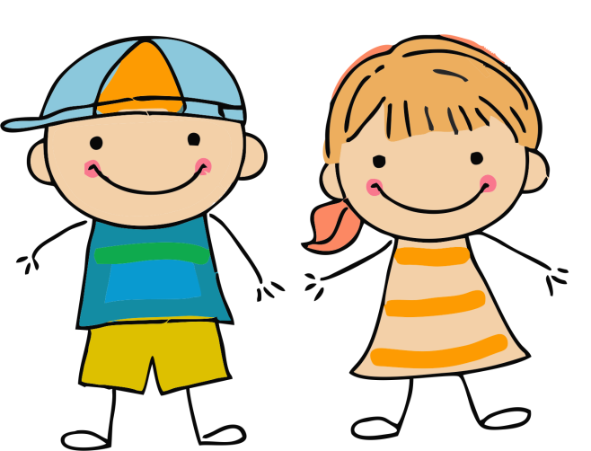
Всем известно, что у девочек и мальчиков с раннего возраста формируются разные интересы, привычки и способы общения с окружающими.
С младшего дошкольного возраста дети уже осознают свой пол. Они внимательно наблюдают за взрослыми и стараются повторять за ними, знакомятся с ролевыми моделями, которые встречают в книгах, фильмах, телепрограммах.

Slide 3
Ребёнок как личность
Каждый ребенок уникален. Существуют определенные нормы развития и поведения, свойственные большинству детей, но всегда есть место индивидуальности и персональным особенностям. Корректируя недостатки и исправляя погрешности, не забывайте принимать его таким, какой он есть.
ЭТО ВАЖНО! В современном мире человеку важно совмещать и традиционные для своего пола качества, и лучшие свойства, характерные для противоположного пола. Например, в девочках полезно воспитывать не только заботливость, чуткость, мягкость, но и инициативность, решимость и твердость в отстаивании своих прав и интересов. В мальчиках наряду с исконно мужскими чертами необходимо также развивать отзывчивость, терпимость, сопереживание, сговорчивость.

Slide 5
Речь и эмоции. Мальчики
У мальчиков позже, чем у девочек, развивается левое полушарие и медленнее формируется связь между полушариями. Это влияет на становление речи. Мальчики позже девочек начинают говорить и приобретают навыки рационально-логического мышления. Это значит, что мальчикам сложнее выражать свои мысли словами. Им нужна наглядность и образность. Они больше ориентируются не на слова взрослого, а на его поступки.
СОВЕТ! Объясняя мальчику что-то, подкрепляйте слова либо картинкой, либо демонстрацией необходимых действий. Мальчики плохо разбираются в речевом потоке взрослых. Подавайте правильный пример своим поведением.
Не имеет смысла долго ругать мальчиков. Они не могут долго удерживать эмоциональное напряжение и информация до их сознания не доходит. Ограничьте длину нотаций, но сделайте её более ёмкой по объёму

Slide 6
Речь и эмоции. Девочки
У девочек обычно быстрее, чем у мальчиков, прогрессирует речь – за счет более активного левого полушария. Они хорошо воспринимают слова взрослого, особенно эмоции.
СОВЕТ! Эмоционально окрашенный разговор, усиленные интонации, четкая мимика помогут девочке усвоить информацию быстрее. Улыбка, ласковый тон взрослого придадут уверенность в себе.
Девочки, как правило, лучше понимают настроение окружающих. Улыбающееся или хмурое лицо взрослого расскажет им не меньше, чем его слова. Они нуждаются в демонстрации заботы, ласковых признаниях и похвале за то, что они просто есть на свете.
СОВЕТ! Девочке особенно важны словесные подтверждения любви. Хвалите чаще. Ругать девочку можно только тихим спокойным голосом, чтобы сильные эмоции не заглушали смысл критики.

Slide 7
Характер и игры. Мальчики
Мальчикам свойственна активная поисковая и исследовательская деятельность, тяга к освоению новых пространств. Для мальчиков такое бурное проявление интереса к окружающему является нормой, это важный этап его развития. Желание всюду залезть и все потрогать - признак проявляющейся самостоятельности будущего мужчины.
Игры активные. энергичные, соревновательные, порой агрессивные. Мальчишеским играм необходим простор, они по своей природе масштабны и во время них хорошо развивается дальнее зрение.
СОВЕТ! По возможности им необходимо просторное помещение для досуга. Чтобы уберечь ребят от травм, необходимо следить. чтобы на их пути не попались опасные или не предназначенные для игр предметы. Отличный выбор – конструкторы, машинки,
на улице - мячи.

Slide 8
Характер и игры. Девочки
Девочки принимают помощь с благодарностью, для них это проявление заботы и любви. Так же девочки отличаются большей послушностью и эмоциональной стабильностью: женский организм легче адаптируется к изменениям окружающей среды.
Девочки как‑то инстинктивно влекутся к играм мирным, тихим, не требующим очень большого напряжения сил и отличающихся хозяйственным и воспитательным содержанием.
Игры спокойные менее активные, более коллективные. Девочки чувствуют себя комфортно в небольших группах единомышленниц. В своих играх девочка чаще задействуют ближние зрение: рассматривают предметы, интересуются мелкими деталями.
СОВЕТ! В отличие от мальчиков, девочкам для досуга необходимо небольшое уютное пространство с богатым наполнением: игровыми наборами, маленькими аксессуарами и конечно куклами.

